Slide 1
LA MEMORIA Y EL CEREBRO
Daniela Arango Castillo.

Slide 2
Breves Sugerencias para una enseñanza más memorable:

Slide 3
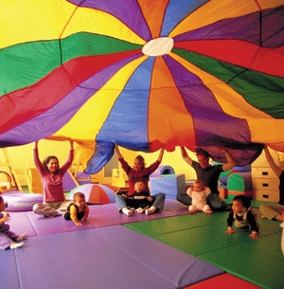
1. El efecto primacia/ recencia

Slide 4
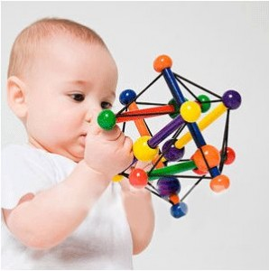
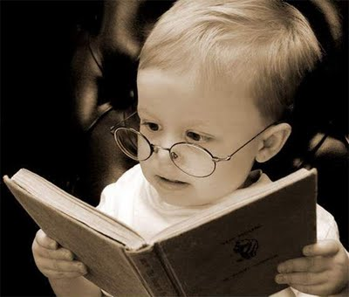
2. Estimulación para todo el cerebro

Slide 5

3. Las emociones

Slide 6
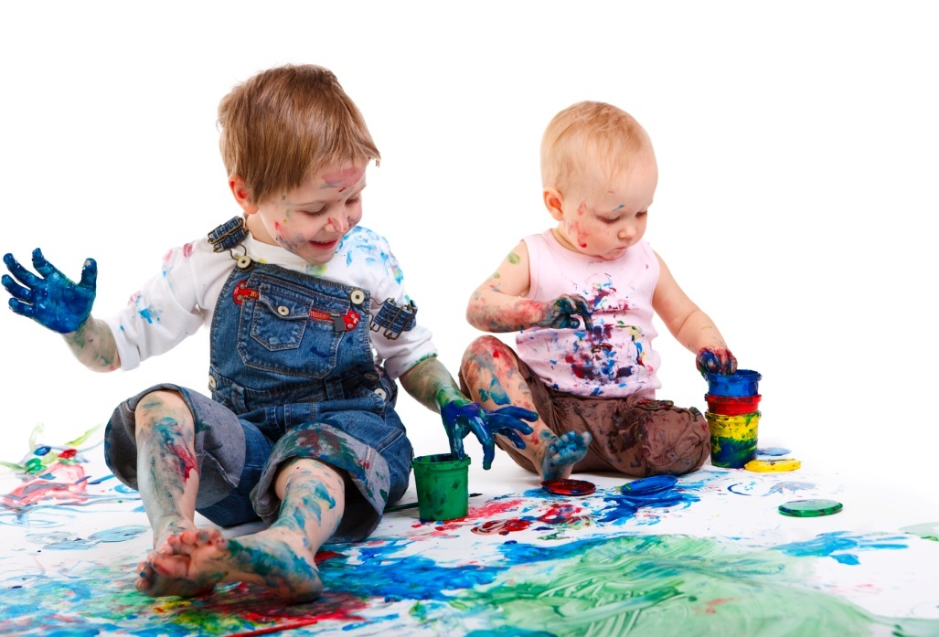
4. El material correcto.

Slide 7
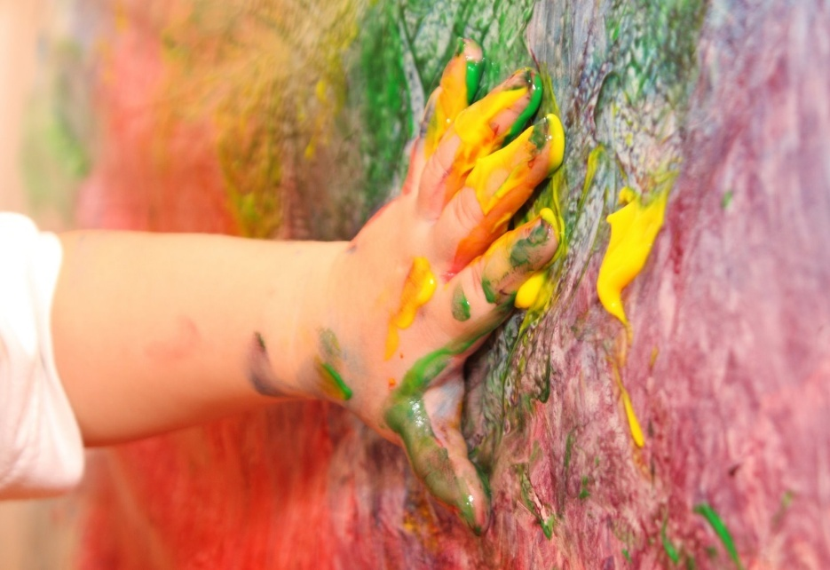
5. Planteamiento multi-sensorial

Slide 8

6. Repaso general

